Slide 1



Wer Wird Millionär?
Von Michael, Adrian & Adnan

Slide 2

AGENDA
Anforderungen
Umsetzung
Probleme
Erfüllte und unerfüllte Anforderungen
Ausblick auf Wer Wird Millionär 2
HELLO!

Slide 3

Anforderungen
„Wer wird Millionär?“ nachbauen
Spielregeln & Grafiken wie im Original
Fragen können im Internet gefunden werden
Ach wirklich?!
Michael

Slide 4
Umsetzung
“Am Anfang war das Nichts”
Paralyse durch
Analyse
Burn-out
Chaos

Slide 5
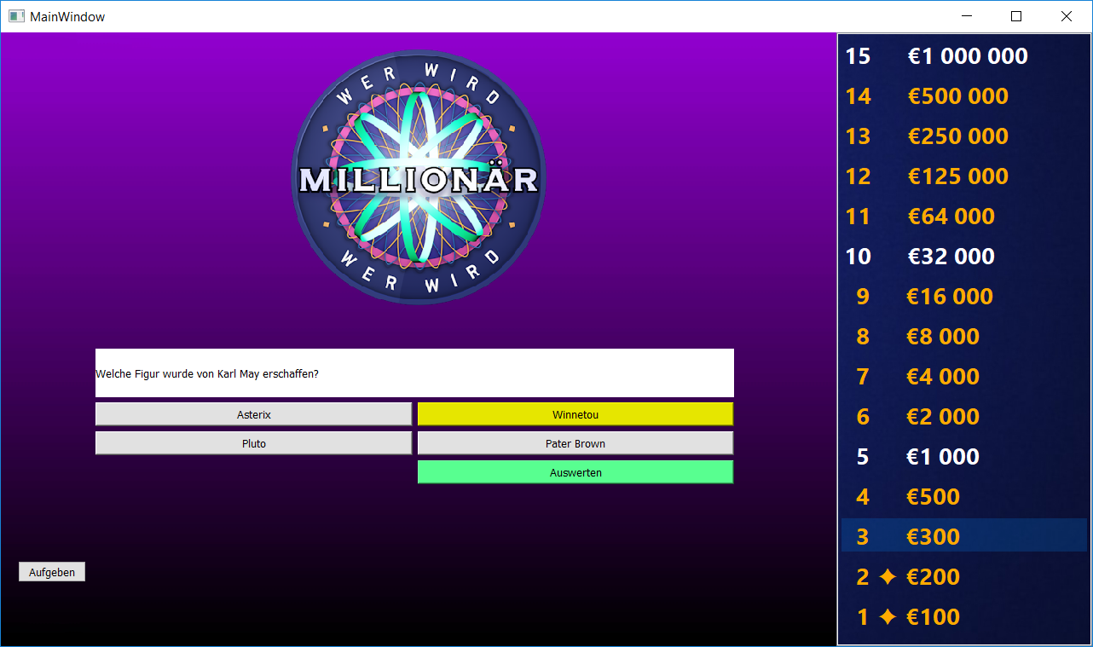
Umsetzung
KISS-Principle
Design > Code

Slide 6
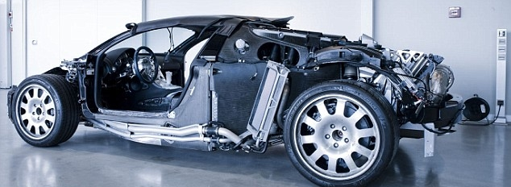
Umsetzung
bugatti veyron

Slide 7


Umsetzung
Model
Modell-View-Controller
Model = gamelogic.cpp
C&V = mainwindow.cpp
Controller and View
Unser sieht so aus:
gamelogic.cpp
mainwindow.cpp

Slide 8
Umsetzung
Datenbank
CSV-Datei
Eine Zeile aus der CSV-Datei
Frage ; Antwort 1 ; Antwort 2 ; Antwort 3 ; Antwort 4 ; Richtige Antwort
Vorteile | Nachteile
Einfach zu implementieren Übersichtlich Fehler können schnell gefunden werden Leicht bearbeitbar Kein BoilerPlateCode Keine krasse syntaxFehler | Zugriff auf einzelne Elemente schwer Ab einer gewissen Größe ungeeignet

Slide 9
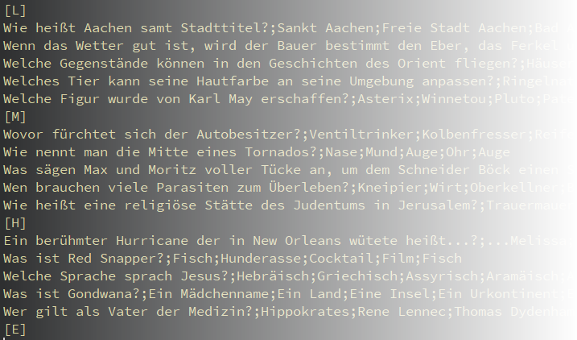
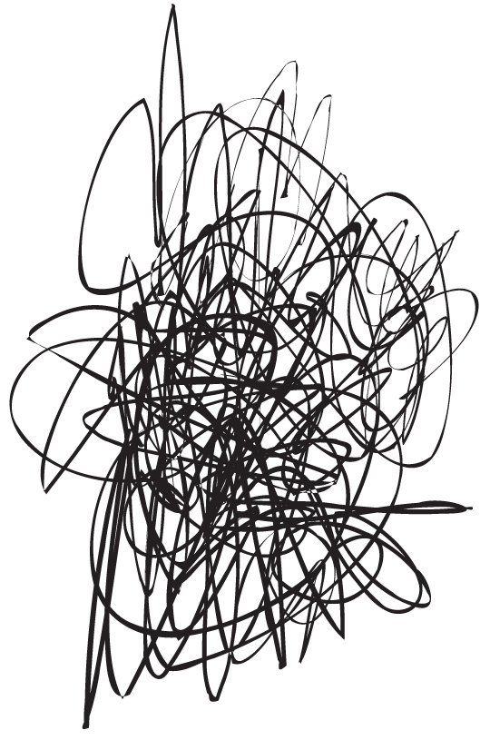

Umsetzung
Gamelogic.cpp
0
1
2
3
4
5
6
7
8
9
10
11
12
13
14
15
16
17
18
1
2
3
4
5
7
8
9
10
11
13
14
15
16
17
2
1
5
4
3
11
9
8
10
7
14
13
15
17
16
Thank you!
Mainwindow
.cpp
Liste von Indexen

Slide 10
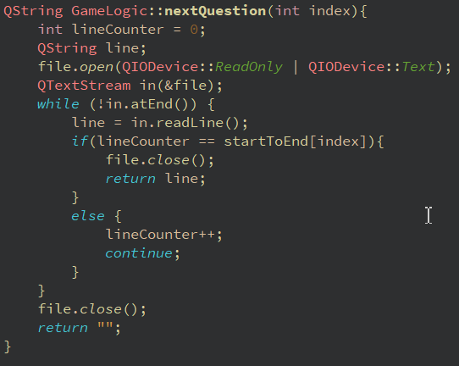
Umsetzung
Herzstück
Mainwindow.cpp erhält
die IndexListe
Fordert von gamelogic.cpp dann die Zeile mit dem Index X.
Zeile wird zurückgegeben und in Mainwindow.cpp bearbeitet

Slide 11
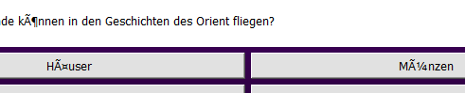


Probleme
Ja, wir hatten Probleme
WTF (What a Terrible Failure)
Sounds
Bad!
Encoding (Umlaute)
Pointer als Parameter
Sound- & Videointegration
Richtige Antwort blinkt nicht. (Sleep(), Timer() async )
Ui-Thread / Mainthread wird blockiert. (Freeze)
QListWidget : Elemente sind selektierbar

Slide 12

Erfüllte und unerfüllte Anforderungen
„Wer wird Millionär?“ nachbauen ✓
Joker noch nicht enthalten
Spielregeln & Grafiken wie im Original ✓
Joker immer noch nicht enthalten
Fragen können im Internet gefunden werden ✓
Bisher exakt 15 Fragen enthalten

Slide 13


Slide 14
Danke fürs Zuhören.

